Slide 1



UBND QUẬN LONG BIÊN
TRƯỜNG MẦM NON HOA MỘC LAN
GIÁO ÁN: ÂM NHẠC
Đề tài
DH: Cháu thương chú bộ đội-
Nghe hát: Ba em là bộ đội hải quân
Lứa tuổi: Mẫu giáo bé 3-4 tuổi
Thời gian: 20-25 phút

Slide 2




Hoạt động 1: Ổn định

Slide 3





Hoạt động 2: Bài mới
1. Dạy hát: Cháu thương chú bộ đội

Slide 4
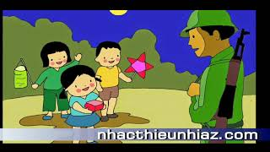

Slide 5

2.Nghe hát:
Ba em là bộ đội hải quân

Slide 6


Slide 7



Hoạt động 3: Kết thúc
Cô nhận xét tuyên dương trẻ

Slide 8




